Slide 1

프론트엔드(React, PHP), 플러터(Flutter)활용 웹&앱개발 | 1차 프로젝트
메가박스 영화관 가이드문서
1차 포트폴리오
박정현

Slide 2
Contents
1
기획의도
2
사이트 설계 - 와이어 프레임(Balsamiq Tool)
3
사이트 구현
4
향후 계획

Slide 3
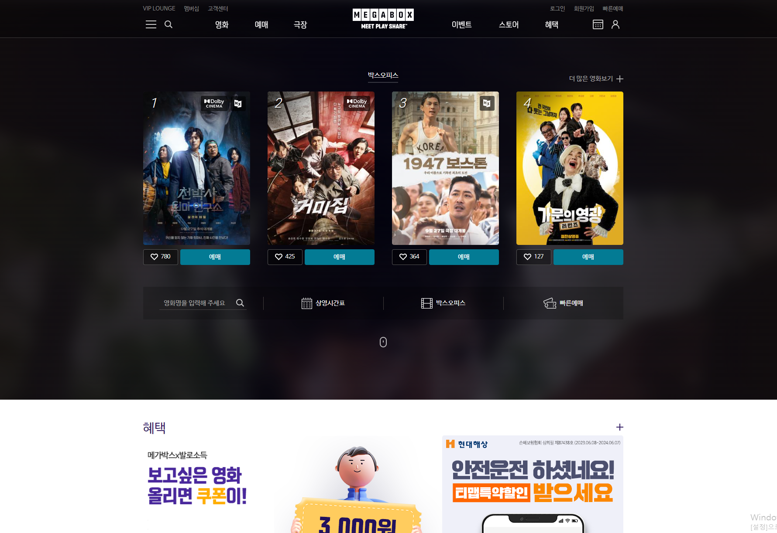
기획의도 | 사이트 분석
메인 영화소개 몰입도 부족
복잡한 사이트맵

Slide 4
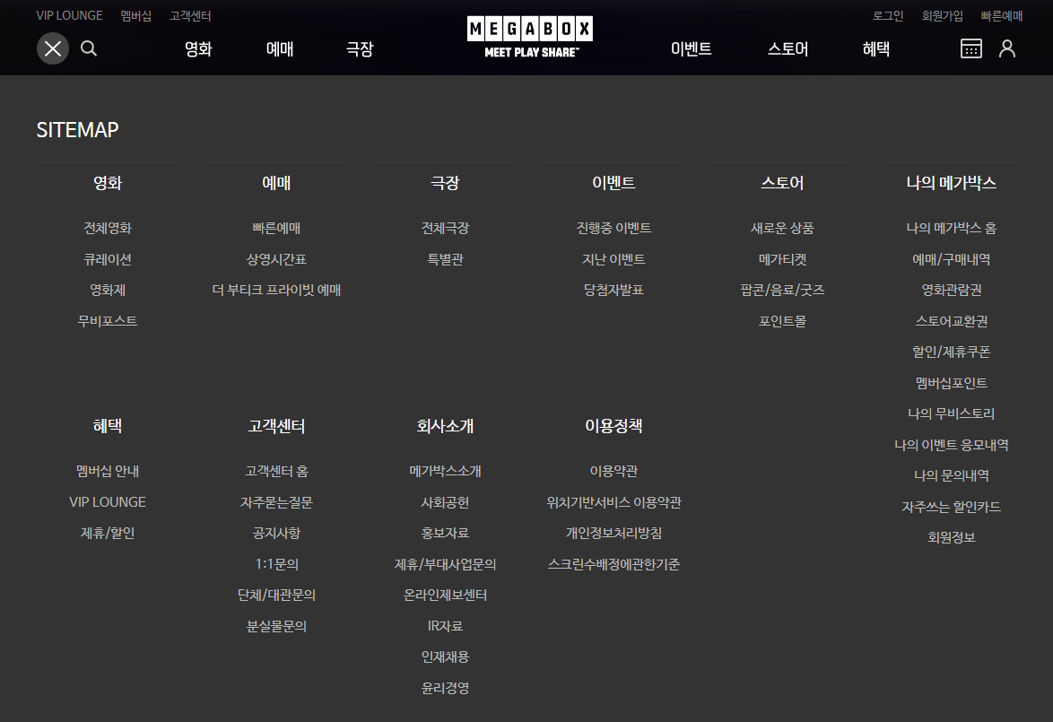
기획의도 | 사이트 분석
메인 영화소개 몰입도 부족
복잡한 사이트맵

Slide 5
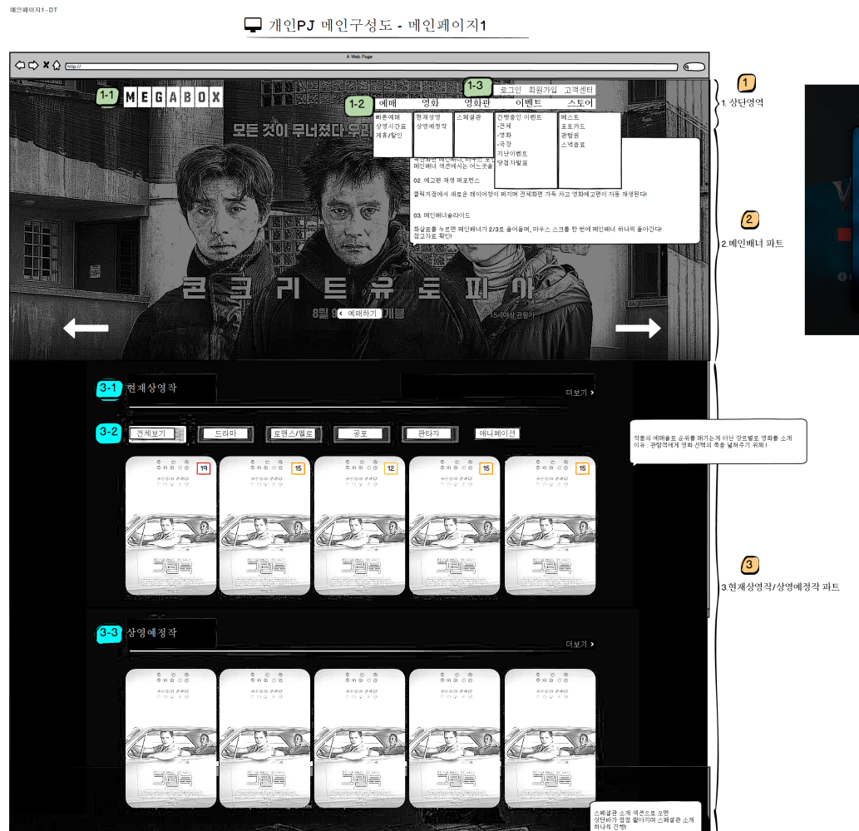

사이트 설계 | 와이어 프레임(Balsamiq Tool)
메인 영화소개 몰입도 보완
메인배너를 전체화면으로 채워 사이트
접속 시 현재 상영하는 영화를 바로 볼 수
있게 설

Slide 6
Contents
1
기획의도
2
사이트 설계 - 와이어 프레임(Balsamiq Tool)
3
사이트 구현
4
향후 계획

Slide 7
Contents
1
기획의도
2
사이트 설계 - 와이어 프레임(Balsamiq Tool)
3
사이트 구현
4
향후 계획

Slide 8
Contents
1
기획의도
2
사이트 설계 - 와이어 프레임(Balsamiq Tool)
3
사이트 구현
4
향후 계획

